Slide 1


使用Samba或NFS实现文件共享
任课教师：刘遄 www.LinuxProbe.com

Slide 2

课程概述
01
02
Samba文件共享服务
Samba File Sharing Service
NFS（网络文件系统）
NFS (Network File System)
03
autofs自动挂载服务
Autofs Auto Mount Service

Slide 3
前言
首先通过比较文件传输和文件共享这两种资源交换方式来引入Samba服务的理论知识，并介绍SMB协议与Samba服务程序的起源和发展过程，然后通过实验的方式部署文件共享服务来深入了解Samba服务中相关参数的作用，并在实验最后分别使用Windows系统和Linux系统访问共享的文件资源，确保读者彻底掌握文件共享服务的配置方法。
01
如何配置网络文件系统（Network File System，NFS）服务来简化Linux系统之间的文件共享工作，通过部署NFS服务在多台Linux系统之间挂载并使用资源。在管理设备挂载信息时，使用autofs服务不仅可以正常满足设备挂载的使用需求，还能进一步提高服务器硬件资源和网络带宽的利用率。
02
03

Slide 4
PART
ONE
Samba文件共享服务
Samba File Sharing Service

Slide 5

Samba文件共享服务
Samba
Samba服务程序的配置方法与之前讲解的很多服务的配置方法类似，首先需要先通过软件仓库来安装Samba服务程序（Samba服务程序的名字也恰巧是软件包的名字）。
05

Slide 6
Samba服务程序中的参数以及作用
行数 | 参数 | 作用
1 | # See smb.conf.example for a more detailed config file or | 注释信息
2 | # read the smb.conf manpage. | 注释信息
3 | # Run 'testparm' to verify the config is correct after | 注释信息
4 | # you modified it. | 注释信息
5 | [global] | 全局参数
6 | workgroup = SAMBA | 工作组名称
7
8 | security = user | 安全验证的方式，总共有4种
9
10 | passdb backend = tdbsam | 定义用户后台的类型，总共有3种
11 | printing = cups | 打印服务协议
12 | printcap name = cups | 打印服务名称
13 | load printers = yes | 是否加载打印机
14 | cups options = raw | 打印机的选项
15
16 | [homes] | 共享名称
17 | comment = Home Directories | 描述信息
18 | valid users = %S, %D%w%S | 可用账户
19 | browseable = No | 指定共享信息是否在“网上邻居”中可见
06

Slide 7
Samba服务程序中的参数以及作用
行数 | 参数 | 作用
20 | read only = No | 是否只读
21 | inherit acls = Yes | 是否继承访问控制列表
22 | [printers] | 共享名称
23 | comment = All Printers | 描述信息
24 | path = /var/tmp | 共享路径
25 | printable = Yes | 是否可打印
26 | create mask = 0600 | 文件权限
27 | browseable = No | 指定共享信息是否在“网上邻居”中可见
28 | [print$] | 共享名称
29 | comment = Printer Drivers | 描述信息
30 | path = /var/lib/samba/drivers | 共享路径
31 | write list = @printadmin root | 可写入文件的用户列表
32 | force group = @printadmin | 用户组列表
33 | create mask = 0664 | 文件权限
34 | directory mask = 0775 | 目录权限
07

Slide 8
可用参数
share
user
domain
server
代表主机无须验证密码。这相当于vsftpd服务的匿名公开访问模式，比较方便，但安全性很差。
代表登录Samba服务时需要使用账号密码进行验证，通过后才能获取到文件。这是默认的验证方式，最为常用。
代表通过域控制器进行身份验证，用来限制用户的来源域。
代表使用独立主机验证来访用户提供的密码。这相当于集中管理账号，并不常用。
08

Slide 9
配置共享资源
参数 | 作用
[database] | 共享名称为database
comment = Do not arbitrarily modify the database file | 警告用户不要随意修改数据库
path = /home/database | 共享目录为/home/database
public = no | 关闭“所有人可见”
writable = yes | 允许写入操作
09

Slide 10
配置共享资源
第1步
第2步
第3步
创建用于访问共享资源的账户信息。在RHEL 8系统中，Samba服务程序默认使用的是用户密码认证模式（user）。pdbedit命令用于管理Samba服务程序的账户信息数据库，格式为“pdbedit [选项]账户”。
创建用于共享资源的文件目录。在创建时，不仅要考虑到文件读写权限的问题，而且由于/home目录是系统中普通用户的家目录，因此还需要考虑应用于该目录的SELinux安全上下文所带来的限制。
设置SELinux服务与策略，使其允许通过Samba服务程序访问普通用户家目录。执行getsebool命令，筛选出所有与Samba服务程序相关的SELinux域策略，根据策略的名称（和经验）选择出正确的策略条目进行开启即可。
10

Slide 11
配置共享资源
第4步
第5步
第6步
在Samba服务程序的主配置文件中，写入共享信息。
Samba服务程序的配置工作基本完毕。Samba服务程序在Linux系统中的名字为smb，所以重启smb服务并加入到启动项中，保证在重启服务器后依然能够为用户持续提供服务。
可以使用“systemctl status smb”命令查看服务器是否启动了Samba服务。
11

Slide 12
用于pdbedit命令的参数以及作用
参数 | 作用
-a用户名 | 建立Samba用户
-x用户名 | 删除Samba用户
-L | 列出用户列表
-Lv | 列出用户详细信息的列表
12

Slide 13
Windows挂载共享
主机名称 | 操作系统 | IP地址
Samba共享服务器 | RHEL 8 | 192.168.10.10
Linux客户端 | RHEL 8 | 192.168.10.20
Windows客户端 | Windows 10 | 192.168.10.30
Samba服务器和Windows客户端使用的操作系统以及IP地址
13

Slide 14
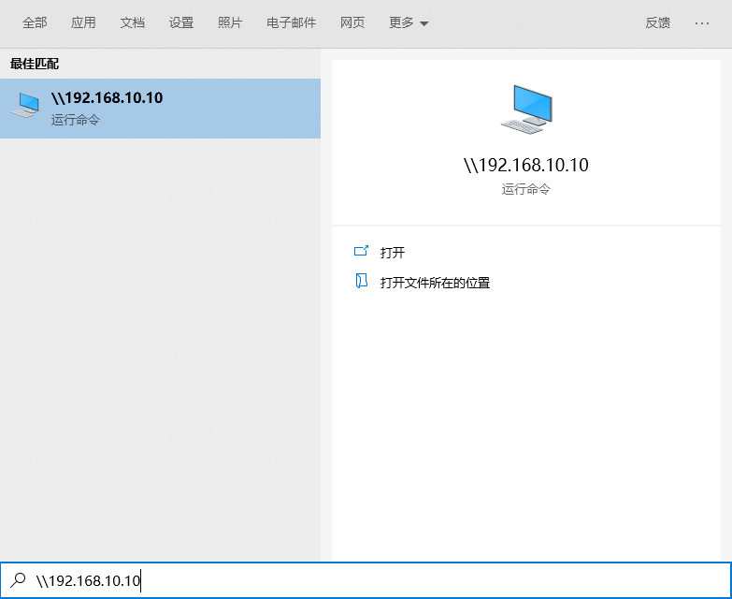
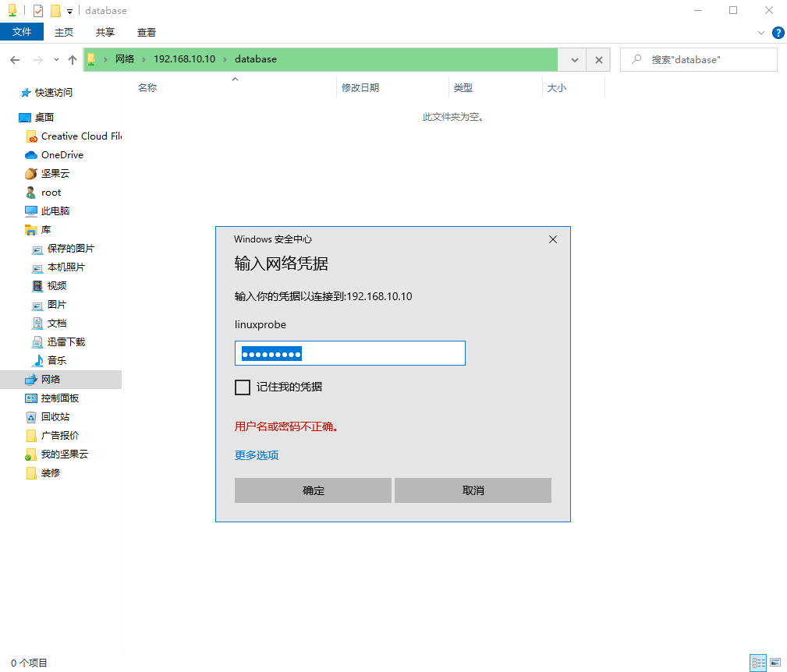
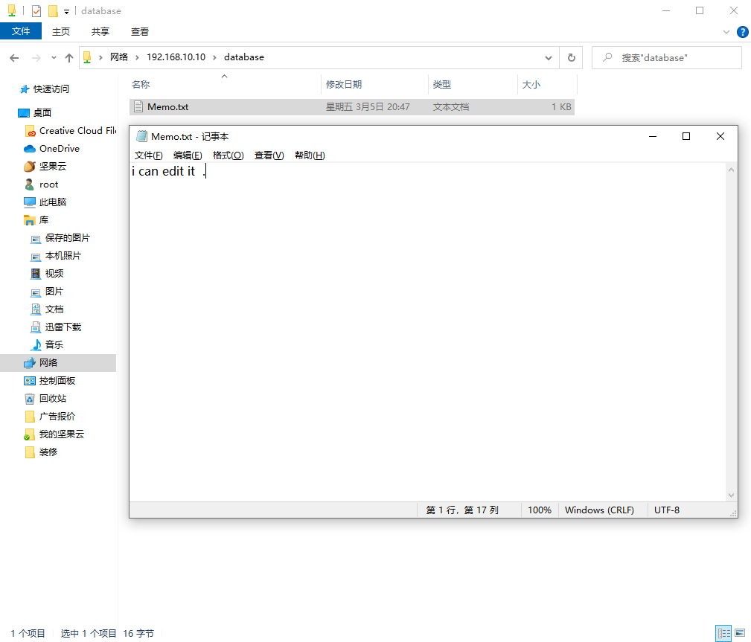
Windows挂载共享
在Windows系统中访问共享资源
访问Samba共享服务提示出错
成功访问Samba共享服务
14

Slide 15
Linux挂载共享
主机名称 | 操作系统 | IP地址
Samba共享服务器 | RHEL 8 | 192.168.10.10
Linux客户端 | RHEL 8 | 192.168.10.20
Windows客户端 | Windows 10 | 192.168.10.30
Samba共享服务器和Linux客户端各自使用的操作系统以及IP地址
15

Slide 16
PART
TWO
NFS（网络文件系统）
NFS (Network File System)

Slide 17
NFS（网络文件系统）
第1步
第2步
第3步
第4步
为了检验NFS服务配置的效果，我们需要使用两台Linux主机（一台充当NFS服务器，一台充当NFS客户端），设置它们所使用的IP地址。
在NFS服务器上建立用于NFS文件共享的目录，并设置足够的权限确保其他人也有写入权限。
NFS服务程序的配置文件为/etc/exports，默认情况下里面没有任何内容。我们可以按照“共享目录的路径 允许访问的NFS客户端（共享权限参数）”的格式，定义要共享的目录与相应的权限。
启动和启用NFS服务程序。由于在使用NFS服务进行文件共享之前，需要使用RPC（Remote Procedure Call，远程过程调用）服务将NFS服务器的IP地址和端口号等信息发送给客户端。
17

Slide 18
NFS（网络文件系统）
主机名称 | 操作系统 | IP地址
NFS服务器 | RHEL 8 | 192.168.10.10
NFS客户端 | RHEL 8 | 192.168.10.20
参数 | 作用
-e | 显示NFS服务器的共享列表
-a | 显示本机挂载的文件资源的情况NFS资源的情况
-v | 显示版本号
两台Linux主机所使用的操作系统以及IP地址
showmount命令中可用的参数以及作用
18

Slide 19
用于配置NFS服务程序配置文件的参数
参数 | 作用
ro | 只读
rw | 读写
root_squash | 当NFS客户端以root管理员访问时，映射为NFS服务器的匿名用户
no_root_squash | 当NFS客户端以root管理员访问时，映射为NFS服务器的root管理员
all_squash | 无论NFS客户端使用什么账户访问，均映射为NFS服务器的匿名用户
sync | 同时将数据写入到内存与硬盘中，保证不丢失数据
async | 优先将数据保存到内存，然后再写入硬盘；这样效率更高，但可能会丢失数据
19

Slide 20
showmount命令中可用的参数以及作用
参数 | 作用
-e | 显示NFS服务器的共享列表
-a | 显示本机挂载的文件资源的情况NFS资源的情况
-v | 显示版本号
20

Slide 21
PART
THREE
autofs自动挂载服务
Autofs Auto Mount Service

Slide 22
autofs自动挂载服务
1
2
3
与mount命令不同，autofs服务程序是一种Linux系统守护进程，当检测到用户试图访问一个尚未挂载的文件系统时，将自动挂载该文件系统。
在autofs服务程序的主配置文件中需要按照“挂载目录 子配置文件”的格式进行填写。挂载目录是设备挂载位置的上一级目录。
在子配置文件中，应按照“挂载目录 挂载文件类型及权限 :设备名称”的格式进行填写。
22

Slide 23
复习题
1．要想实现Linux系统与Windows系统之间的文件共享，能否使用NFS服务？
答：不可以，应该使用Samba服务程序，NFS服务仅能实现Linux系统之间的文件共享。
2．用于管理Samba服务程序的独立账户信息数据库的命令是什么？
答：pdbedit命令用于管理Samba服务程序的账户信息数据库。
3．简述在Windows系统中使用Samba服务程序来共享资源的方法。
答：在“开始”菜单的输入框中按照\\192.168.10.10的格式输入访问命令并回车执行即可。在Windows的“运行”命令框中按照\\192.168.10.10的格式输入访问命令并按回车键即可。
4．简述在Linux系统中使用Samba服务程序来共享资源的步骤方法。
答：首先应创建密码认证文件以及挂载目录，然后把挂载信息写入/etc/fstab文件中，最后执行mount -a命令挂载使用。
23

Slide 24
复习题
5．如果在Linux系统中默认没有安装NFS服务程序，则需要安装什么软件包呢？
答：NFS服务程序的软件包名字为nfs-utils，因此执行yum install nfs-utils命令即可。
6．在使用NFS服务共享资源时，若希望无论NFS客户端使用什么账户来访问共享资源，都会被映射为本地匿名用户，则需要添加哪个参数。
答：需要添加all_squash参数，以便更好地保证服务器的安全。
7．客户端在查看远程NFS服务器上的共享资源列表时，需要使用哪个命令？
答：使用showmount命令即可看到NFS服务器上的资源共享情况。
8．简述autofs服务程序的作用。
答：实现动态灵活的设备挂载操作，而且只有检测到用户试图访问一个尚未挂载的文件系统时，才自动挂载该文件系统。
24

Slide 25
祝同学们学习顺利，爱上Linux系统。

